Slide 1
Антитеррористическая защищенность образовательных организаций Неклиновского района

Slide 2
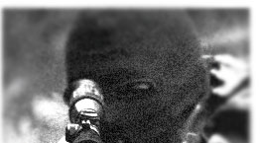
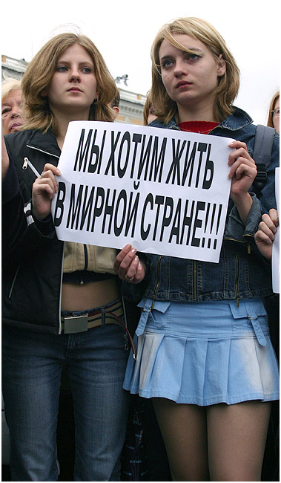
Терроризм
Терроризм глобален по масштабам, «порочен» по природе, безжалостен к врагам и стремится контролировать все сферы жизни и мысли

Slide 3
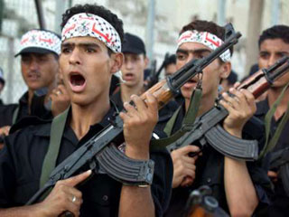
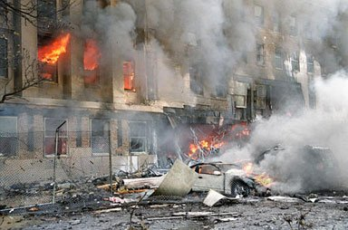
Классификаций терроризма существует множество:
по сфере действия - государственный и международный;
в зависимости от идентичности субъекта – этнический и религиозный;
по средствам, используемым в террористических актах – терроризм с применением обычных средств поражения и терроризм с применением средств массового поражения;
по средствам протекания террористических актов – наземный, морской, воздушный, космический, компьютерный;
по социальной направленности – социальный, националистический, религиозный.
Последняя классификация является самой распространенной среди исследователей.

Slide 4
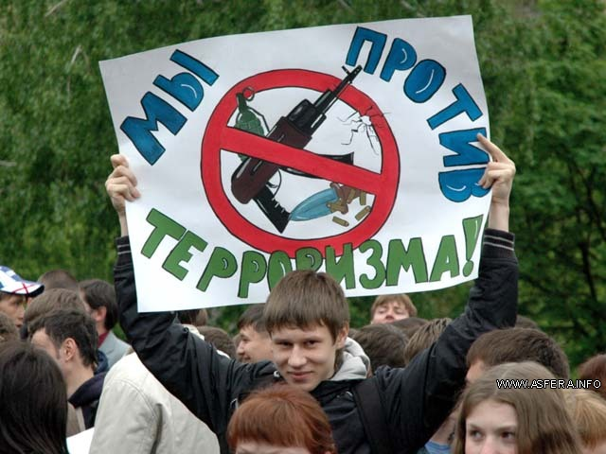
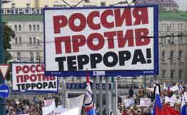
Террор - явление, которое прямо или косвенно касается каждого из нас. Массовое насилие в последние годы стало, к сожалению, неотъемлемой частью нашего социального бытия. Историки утверждают, что терроризм царствует на Земле не менее двух тысяч лет(73-66 гг. до н.э.). Несмотря на богатый стаж, терроризм еще никогда не представлял для населения и целых государств такой серьезной угрозы. В настоящее время по всему миру насчитывается около сотни террористических организаций.

Slide 5
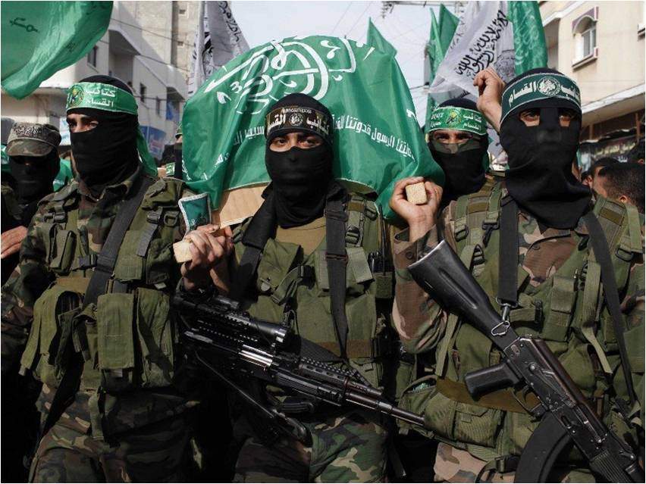
Террористические организации мира
Группировка ХАМАС –
Исламистское антисемитское
движение, распространяющееся
на территории Палестины.
Одна из самых жутких практик
ХАМАСа – их привычка использовать детей в качестве живых щитов, а также террористов-смертников. Они славятся массовыми нарушениями прав человека и считаются одной из самых смертоносных террористических организаций, действующих в наше время.

Slide 6
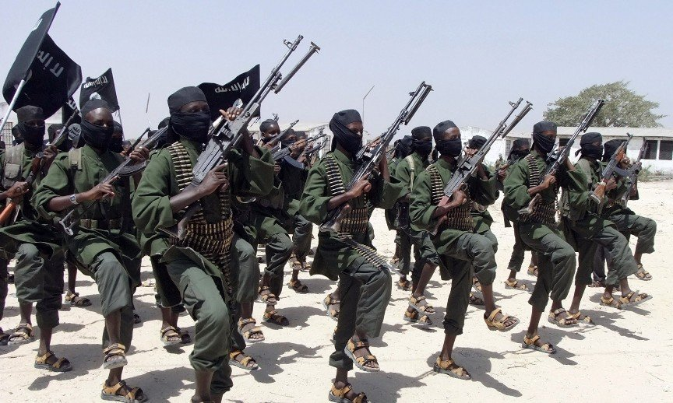
Террористические организации мира
Организация Аль Шабаб - практикует вербовку детей в свои ряды, тесно сотрудничает с Аль-Каидой и занимается браконьерством, ежегодно истребляя десятки тысяч слонов. В погоне за ценной слоновой костью они убивают и животных и их защитников.
По некоторым оценкам, в организацию вовлечено порядка 6000 человек.

Slide 7
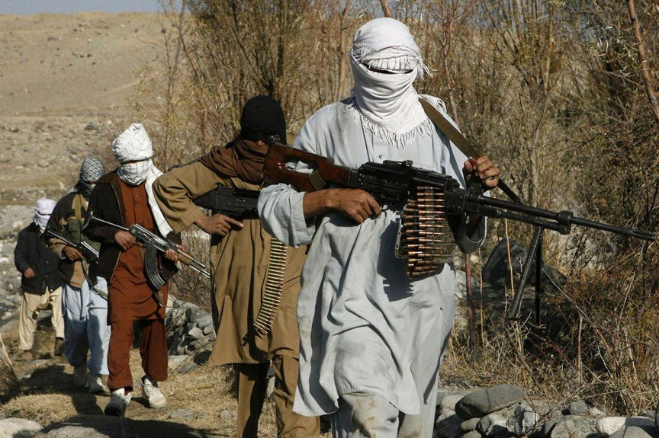
Террористические организации мира
Талибы используют террористическую тактику для достижения своих целей по распространению шариата. Талибы известны по массовым нарушениям прав человека, убийствам мирных жителей, целенаправленному уничтожению запасов продовольствия и распространению гендерного неравенства. И хотя их режим был свергнут в 2001 году, он быстро восстановился и на сегодняшний день в их ряды входит более 60 000 человек. Талибы также известны по своим связям с другими террористическими организациями.

Slide 8
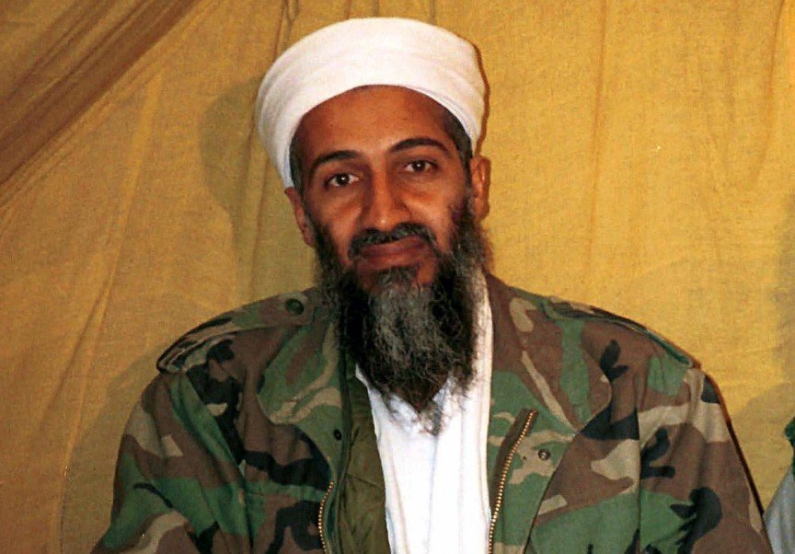
Террористические организации мира
Террористическая организация Аль- Каида является синонимом трагедии, произошедшей 11 сентября в Нью- Йорке. За одну ночь Усама бен Ладен стал именем нарицательным, и хотя он был убит в 2011 году, Аль- Каида все еще сохранила свою мощь и влияние. В настоящее время она находится под руководством Аймана аль-Завахири, египетского врача, за голову которого назначена награда в 25 миллионов долларов. На данный момент у Аль-Каиды в руках находится еще больше власти, чем при бен Ладене. Организация действует преимущественно на Ближнем Востоке. Ее численность исчисляется тысячами людей. Сторонники Аль-Каиды проповедуют соблюдение радикального шариата и продвижение его посредством терроризма и других насильственных методов. Действия именно этой организации развязали войну с США, что привело к сотням тысяч жертв.

Slide 9
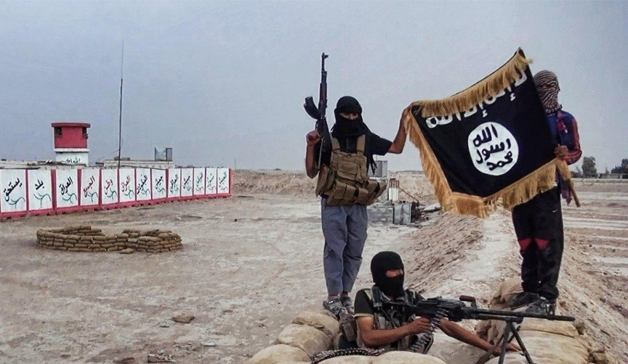
Террористические организации мира
Исламское государство Ирака и Леванта (ИГИЛ) – это террористическая организация, которую можно назвать самой активной из перечисленных. Будучи сформирована в 2004 году, эта организация выступает за возвращение к оригинальной интерпретации исламских текстов, пропагандирующих шариат и насильственное распространение ислама. Среди их последних жертв – журналист Джеймс Фоли, а также многочисленные акты
казней женщин и детей.
Организация регулярно
снимает видео казней и
выкладывает их в сеть,
внушая страх и ужас
всему миру.

Slide 10

Многие из нас помнят бесчеловечные акции, потрясшие весь мир:

Slide 11
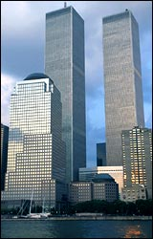
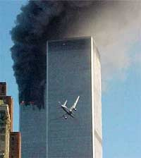
Разрушение Всемирного
Торгового Центра
11 сентября 2001 года, в 28-ю годовщину подготовленного ЦРУ военного путча в Чили, и 11-ю годовщину речи Буша-старшего "Новый мировой порядок", террористы захватили четыре самолета. Согласно официальной версии девятнадцать арабов угнали 4 самолета; врезались на двух из них в башни Всемирного Торгового центра, что стало причиной пожара внутри, и врезались на третьем в Пентагон. Согласно официальной версии, в результате пожара стальные несущие балки расплавились, что стало причиной обрушения башен.

Slide 12
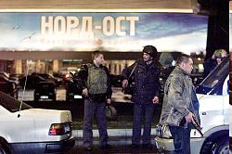
Террористический акт в Москве 2002 года
23 октября 2002 года в 21.05 в центре Москвы (в театральном центре на Дубровке) более 50 вооруженных террористов захватили зал, в котором шел популярный мюзикл «Норд-Ост». Террористы требовали прекратить войну в Чечне, угрожая расстрелять заложников и взорвать зал. 26 октября в 5.32 после уникальной в мировой истории спецоперации более 500 заложников были освобождены. Уничтожены 50 террористов – 32 мужчин
и 18 женщин. 117 заложников
погибли. 28 октября был
Объявлен день траура.

Slide 13
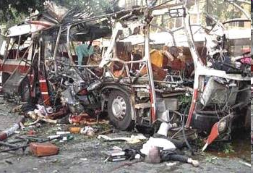
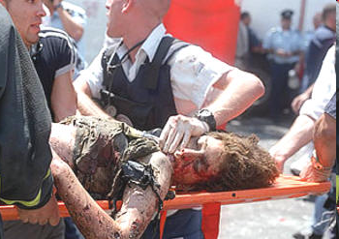
Террористический акт
на Тушинском аэродроме
05 июля 2003 года в Москве был совершён террористический акт: у входа на Тушинский аэродром, где в это время проходил рок-фестиваль «Крылья», были взорваны две бомбы. Взрывы произвели две террористки-смертницы. По официальным данным погибло 13 и ранено 59 человек. Больших жертв удалось избежать только потому, что охрана, заподозрив этих женщин, не пропустила их в толпу участников фестиваля.

Slide 14
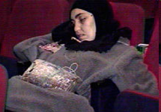

Террористический акт около
гостиницы «Националь»
9 декабря 2003 года в результате взрыва около гостиницы "Националь" в центре Москвы, по уточненным данным, пять человек погибли и 13 получили ранения. Теракт возле гостиницы "Националь" совершила одна террористка-смертница.

Slide 15
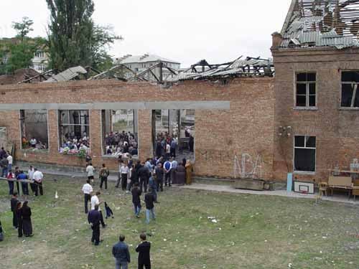
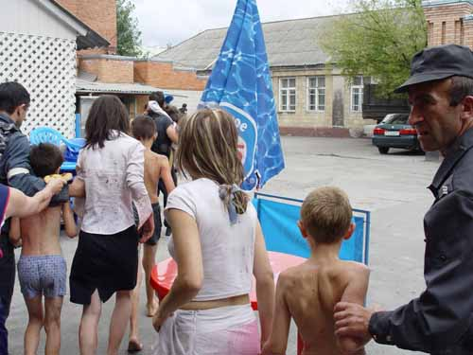
Захват заложников в Беслане
Примерно в 8 утра 1 сентября в районе села Хурикау, на границе Моздокского и Правобережного районов Северной Осетии, примерно в 60 км от Беслана, вооруженные люди остановили местного участкового, майора милиции и посадили его в свою машину.
По предварительным данным, именно с помощью удостоверения сотрудника МВД, боевики на ГАЗ-66 и двух легковых автомобилях беспрепятственно миновали несколько КПП по пути до Беслана.

Slide 16
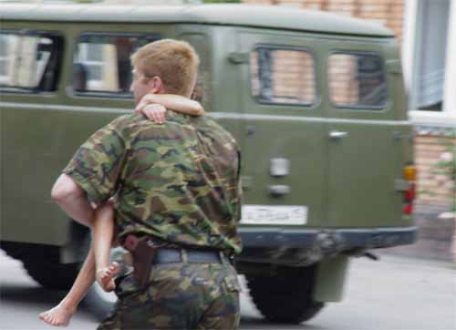
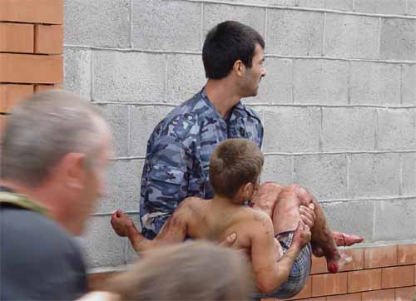
В первые же минуты захвата на звуки выстрелов к школе начали сбегаться сотрудники горотдела милиции. В хаотичной перестрелке погибли трое человек. Одно тело лежало у входа в здание, два других - на проезжей части у ограды. Все погибшие - гражданские лица. В течение всего дня боевики не давали забрать тела, открывая огонь при приближении людей к школе.

Slide 17
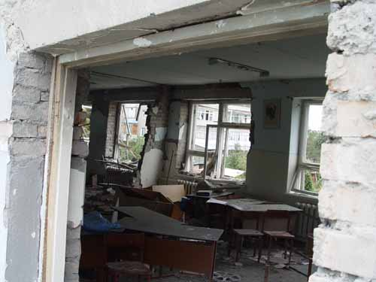

Slide 18
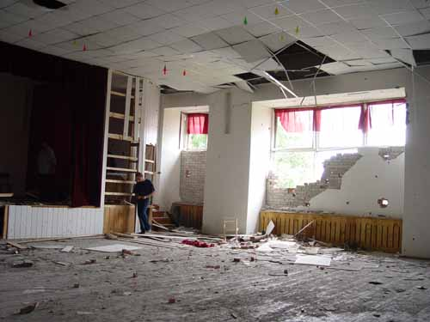

Slide 19

«ФЕДЕРАЛЬНЫЙ ЗАКОН РОССИЙСКОЙ ФЕДЕРАЦИИ О БОРЬБЕ С ТЕРРОРИЗМОМ»
- принят Государственной Думой 3 июля 1998 года и одобрен Советом Федерации 9 июля 1998 года.
Закон определяет правовые и организационные основы борьбы с терроризмом в Российской Федерации, порядок координации деятельности осуществляющих борьбу с терроризмом федеральных органов исполнительной власти, органов исполнительной власти субъектов Российской Федерации, общественных объединений и организаций независимо от форм собственности, должностных лиц и отдельных граждан, а также права, обязанности и гарантии граждан в связи с осуществлением борьбы с терроризмом.

Slide 20
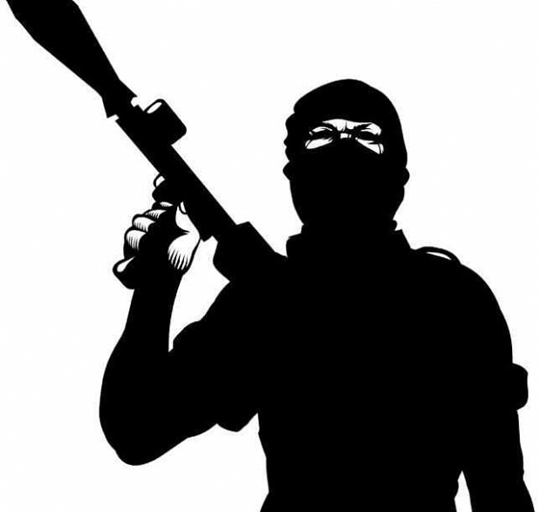
Особенности поведения и одежды террориста-смертника
Поведение: беспокойное, суетливое, нервное (переход с места на место, резкие и быстрые повороты головы в разные стороны)
Выражение лица: брови нахмурены, скулы сведены, губы сжаты, в глазах-решимость или, наоборот, отрешенность от происходящего вокруг (человек словно повторяет что-то про себя)
Одежда: создается впечатление, что человек не по сезону утеплился. Если у него есть сумка, то довольно тяжелая. Держит он ее напряженно, словно желая слиться с ней в одно целое.

Slide 21
Безопасность при террористических актах
Если вас взяли в заложники или похитили, рекомендуем придерживаться следующих правил поведения:
самое главное: не поддавайтесь панике;
не допускайте действий, которые могут спровоцировать нападающих к применению оружия и привести к человеческим жертвам;
переносите лишения, оскорбления и унижения, не смотрите в глаза преступникам, не ведите себя вызывающе;
при необходимости выполняйте требования преступников, не противоречьте им, не рискуйте жизнью окружающих и своей собственной, старайтесь не допускать истерик и паники;
на совершение любых действий (сесть, встать, попить, сходить в туалет) спрашивайте разрешение;
если вы ранены, постарайтесь не двигаться, этим вы сократите потерю крови. Помните: ваша цель – остаться в живых.
Во время проведения спецслужбами операции по вашему освобождению неукоснительно соблюдайте такие правила:
лежите на полу лицом вниз, голову закройте руками и не двигайтесь;
ни в коем случае не бегите навстречу сотрудникам спецслужб, это опасно;
если есть возможность, держитесь подальше от проемов дверей и окон.

Slide 22
Если вы стали свидетелем террористического акта (взрыва)
- Успокойтесь и успокойте людей находящихся рядом;
- Передвигайтесь осторожно не трогайте поврежденные конструкции;
- По возможности окажите помощь пострадавшим;
- Беспрекословно выполняйте указания сотрудников спецслужб и спасателей.

Slide 23
При обнаружении взрывоопасного предмета
- не подходите близко не позволяйте другим людям прикасаться к предмету;
- немедленно сообщите о находке в полицию;
- не трогайте не вскрывайте и не перемещайте находку;
- запомните все подробности связанные с моментом обнаружения предмета;
- дождитесь прибытия оперативных служб.
Взрывное устройство установленное в местах скопления людей, в общественном транспорте или жилом доме может быть замаскировано под обычный предмет – сумку, портфель, сверток и т. д. Признаками взрывного устройства могут быть:
- натянутая проволока, шнур и т. д.;
- провода или изоляционная лента неизвестного назначения;
- бесхозный предмет обнаруженный в машине, в подъезде, у дверей квартиры, в общественном транспорте, в местах скопления людей.

Slide 24
При угрозе террористического акта НЕМЕДЛЕННО сообщите об этом по телефонам:
35-3-65; 35-3-60; 35-3-63; 112 с сотового телефона – Единая дежурно-диспетчерская служба Неклиновского района.
3-12-02; 020 с сотового телефона – дежурная часть Неклиновского ОВД;
3-12-01; 010 с сотового телефона – пожарная охрана;
33-2-35; 33-4-59 – администрация Андреево- Мелентьевского сельского поселения.

Slide 25
Антитеррористическая защищенность образовательных организаций Неклиновского района

